Slide 1
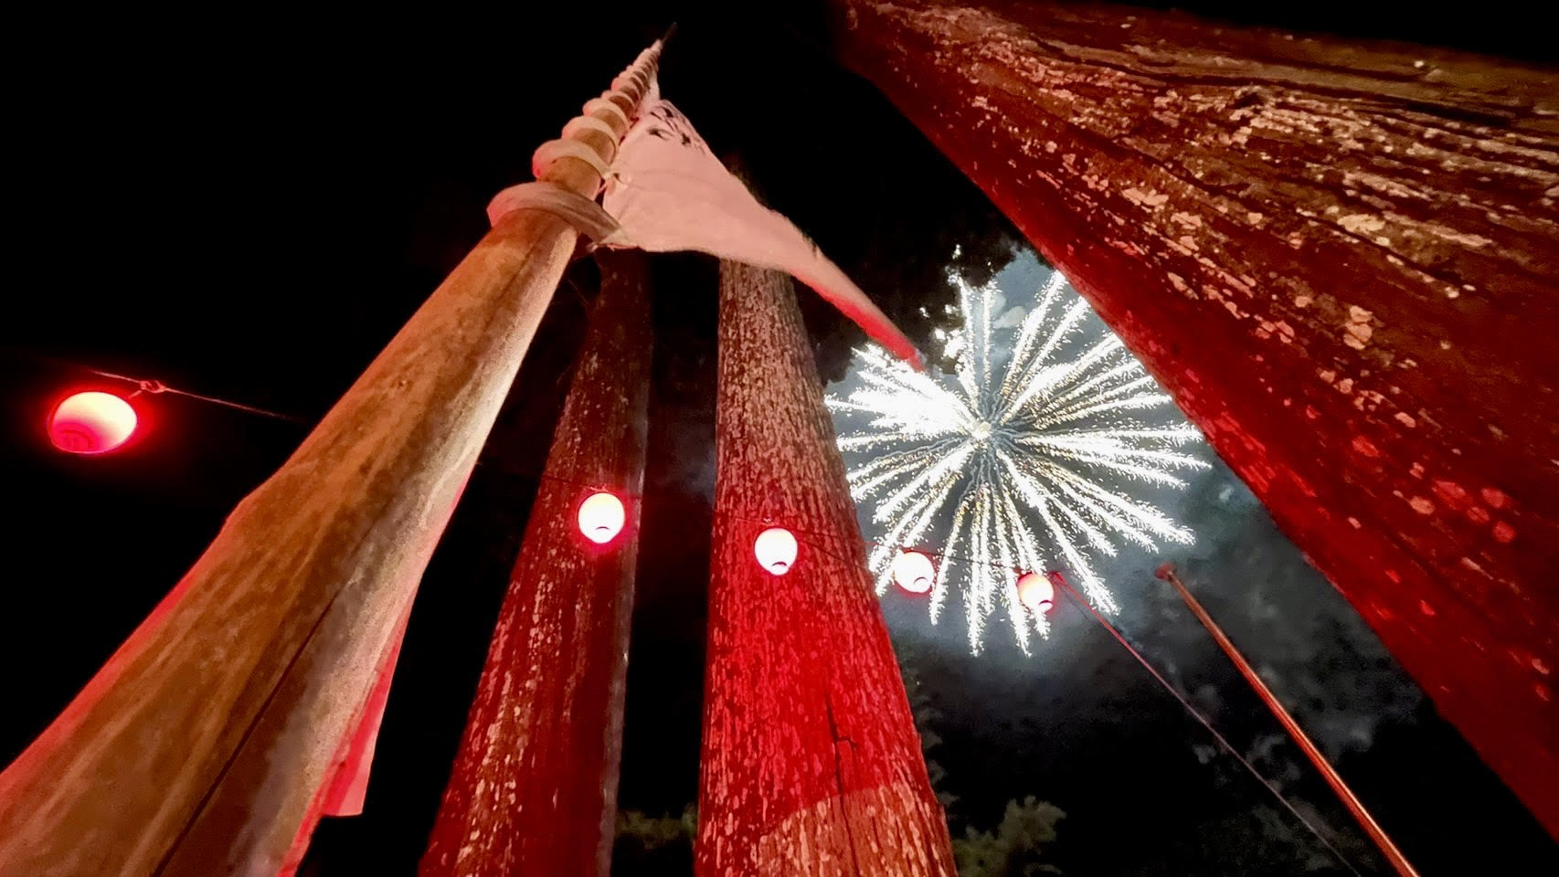
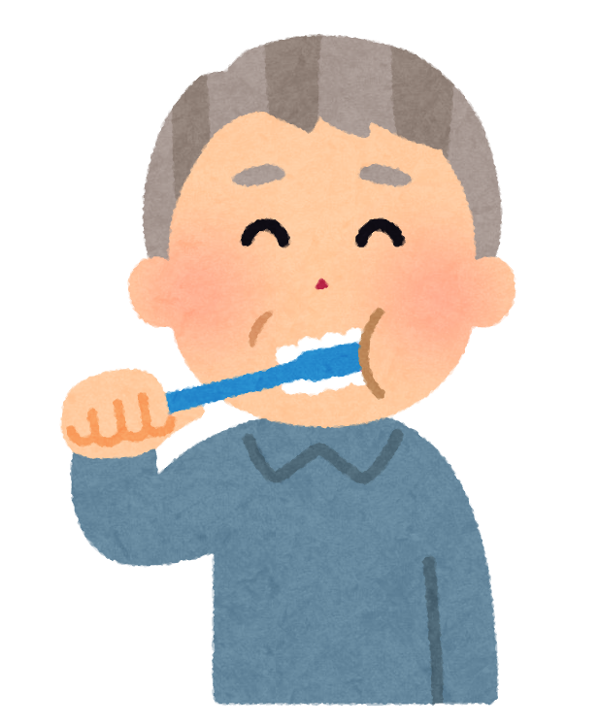

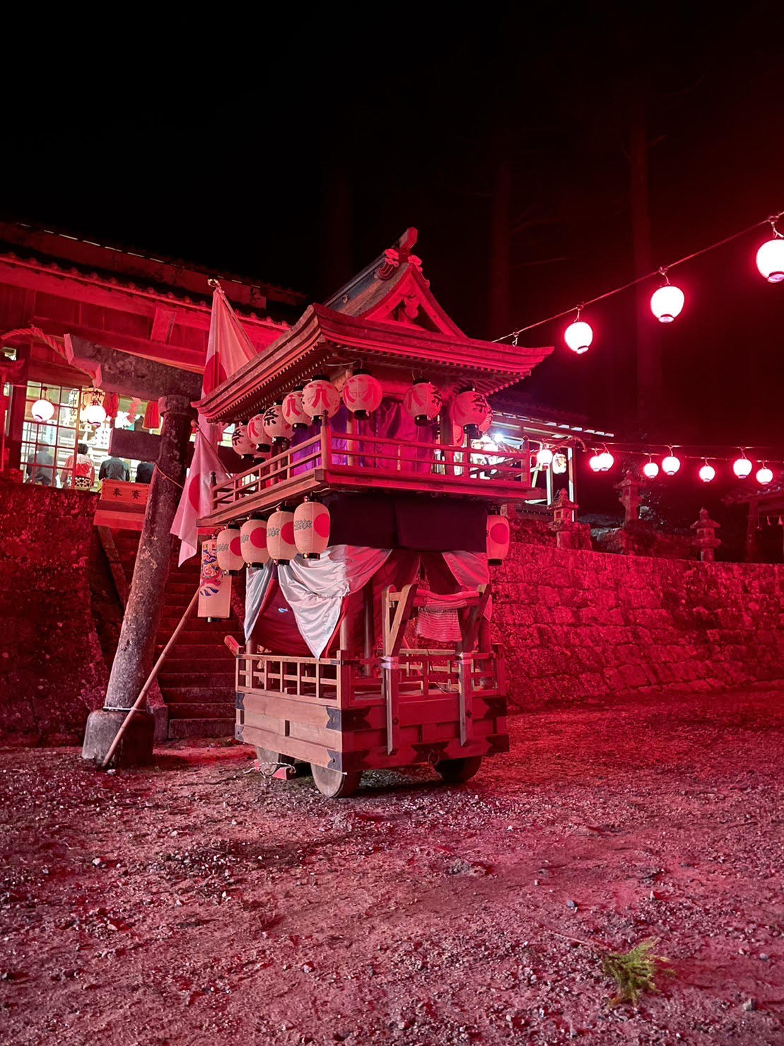
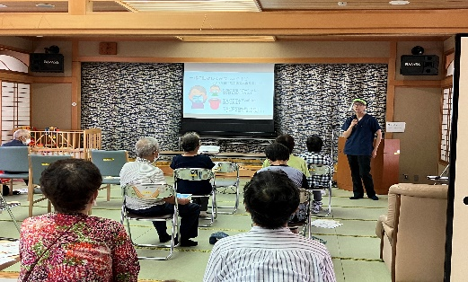
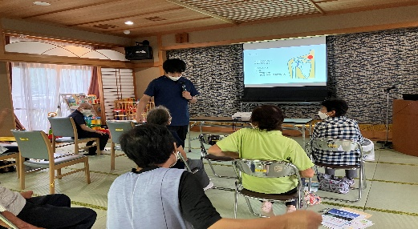
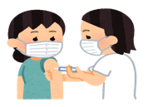
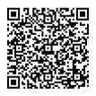
秋のコラム
寝ているときの口腔環境について
大切な人の心と身体を本気で考える
寝ているときは自然と口呼吸が多くなり、その結果口腔内が乾燥してしまい口腔内の細菌の数が多くなるといわれています！！
〇そのため、朝起きた時にはまず歯磨きを行うこと、もしくは口をゆすいで口腔内の細菌を減らしておくことで口臭や免疫力向上、口腔筋肉の維持につなげていきましょう。
いなぶ健康アカデミー
稲武〇〇知っていますか？
稲武を紹介していくコーナー！！
第2弾は、10月に稲武で行われた「小田木祭り」です。
「小田木祭り」は、10月第1週の土日に行われるお祭りで、しばらくコロナの関係で開催されませんでしたが、今年は3年ぶりに開催されました！！
小田木の祭りといえば、なんといっても青年が叩く「太鼓」が迫力があり見る観客を魅了します。
太鼓は、神霊が宿るとされる大木で作られるため、それ自体が強い霊力を持つとも信じられ、古来より神様と交信するための祭具としての役割を持っていました。
また太鼓をたたくことは全身の運動につながるため、身体の機能や免疫力向上に良いとされています。
まずは簡単でよいので、太鼓を思い浮かべながらストレッチなどの運動を始めてみませんか。
ごあいさつ
今年は、例年よりも秋が早く到来したようです。紅葉の季節となってきましたね。自然を見て癒されるのも健康につながります！
また、食欲の秋です！美味しい食べ物も楽しみですね！しっかり食べて睡眠をとってお体に気をつけてお過ごし下さいね。
Vol.11
代表 永井 雄太
新型コロナウイルスシリーズ
活動報告
「オミクロン株に対応したワクチン接種について」お伝えします！
9月15日、稲武社会福祉協議会「介護のつどい」にて「フレイル（ぜい弱）予防」について講座を行わせていただきました。
中でも「体の痛みに対してなぜ？どうして？どうすればいいの？」について大好評でした。多くの方は、肩、腰、膝の痛みがあり、薬を飲んだり痛いところをたたくなどしてみえました。
大切なことは「ゆるめる」ことです。適切な場所を適切な強さで押すことで痛みを和らげることができます。是非、日常生活に取り入れ、元気に過ごしていただければと思います。
【効果について】
・重症化予防効果とともに、感染予防効果や発症予防効果も期待されています。
・今後の変異株に対して有効である可能性が高いことが期待されています。
【安全性について】
接種後7日間に現れた症状は、以下のとおりとなります。
50%以上 注射部位の痛み
10～50% 疲労、筋肉痛、頭痛、悪寒、関節痛
1～10% 下痢、発赤、腫脹、発熱
ワクチンを受けるける際には、効果と副反応について正しい知識を持っていただき、接種をしていただければと思います。
お問い合わせ先
ホームページQR：
いなぶ健康アカデミー事務局
MAIL：info@inabukenkou.academy
HP : http://inabukenkou.academy
YouTube：いなぶ健康channel
厚生労働省ホームページ：令和4年秋開始接種（オミクロン株対応2課ワクチン接種）について 参考
Notes:
１月の最終週 3/15

